Slide 1
Экологический проект
«Помогай вместе с нами»
МБОУ СШ №9 с углубленным изучением отдельных предметов
г. Павлово
Нижегородской области

Slide 2
Сведения о проекте
Образовательное учреждение: Муниципальное бюджетное общеобразовательное учреждение средняя школа №9 с углубленным изучением отдельных предметов г. Павлово»
Название проекта: «Помогай вместе с нами»
Основная идея проекта: Мотивация учащихся на совершение добрых поступков, помощь природе.
Девиз проекта: « От добрых мыслей к добрым делам»
Территория на которой реализуется проект: МБОУ СШ№9 с углубленным изучением отдельных предметов г. Павлово»
Сроки проекта: октябрь 2017 года – май 2018 года

Slide 3
Сведения о проекте
Цель проекта: показать, что природа и человек – это единое целое и воспитать заботливое бережное отношение к природе как источнику красоты и доброты.
Задачи проекта:
Развитие творческой и общественной активности, способности к самопознанию и самореализации через приобщение к основам экологического воспитания.
Способствование расширению мотивации к здоровому образу жизни через организацию досуга.
Способствовать экологически грамотному, безопасному для природы и собственного здоровья поведению.
Воспитание бережного отношения к растениям, животным, ко всему окружающему.
Привлечение граждан к сохранению природных богатств страны, развитие экологической ответственности всех слоев обществ.
Формирование гражданской инициативы учащихся в рамках реализации проекта;
Повышение социальную активность молодежи через пропаганду идей волонтерства;
Проект направлен на все возрастные группы учащихся школы, учителей и родителей

Slide 4
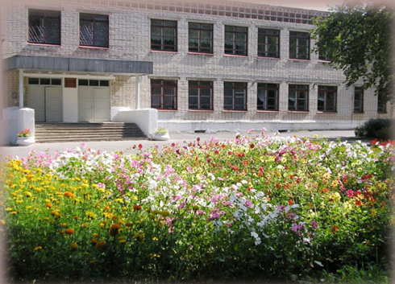
Давайте знакомиться
Мы члены волонтерского отряда «Открытая ладонь» МБОУ СШ№9 с углубленным изучением отдельных предметов города Павлово Нижегородской области.
Наш руководитель (куратор)
Орлова Зухра Айдимировна, учитель истории и обществознания

Slide 5
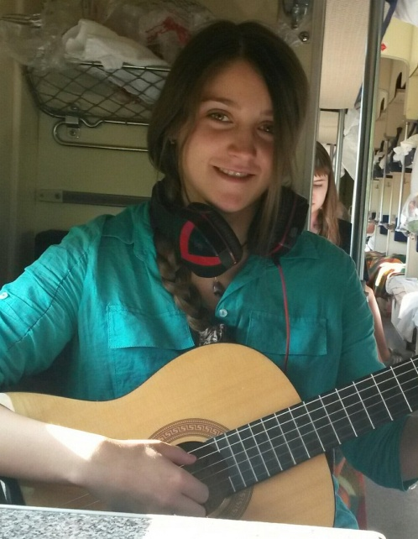
Команда проекта
Инициативная группа «Поиск»
Задачи группы: обдумывание идеи проекта, его социальной роли,
распределение обязанностей в проекте
Викторова Полина,
11 класс
Есиповская Елизавета, 11класс
Вараксина Мария
11 класс

Slide 6
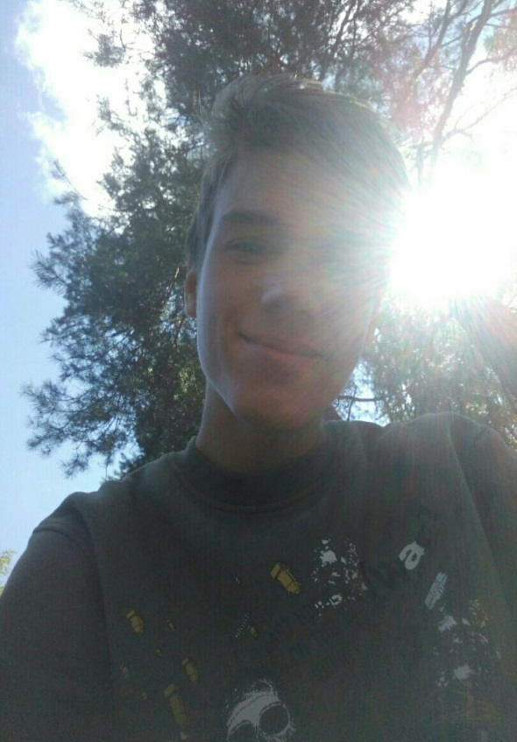
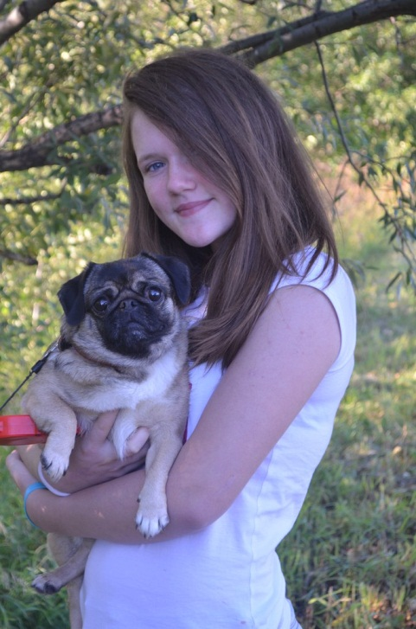
Команда проекта
Инициативная группа «Волонтеры»
Задачи: организация уроков экологии, эко – игр, общешкольных мероприятий
Малешов Дмитрий,
10 класс
Дерябина Екатерина,
9 класс
Куликова Анастасия
9 класс

Slide 7
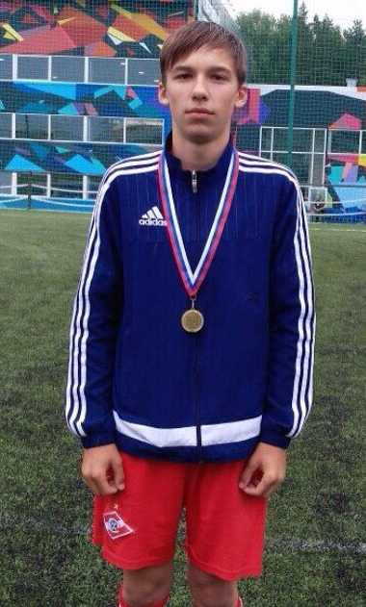
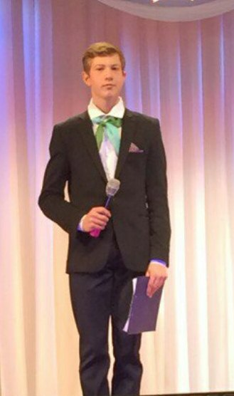
Команда проекта
Инициативная группа «Делай как мы»
Задачи: организация акций: «Зеленый патруль», «Чистый парк», «Оденем город в зелень», «Мы за чистые водоемы», «Сдай макулатуру – спаси дерево»
Землянкие Дмитрий,
8 В класс
Гусева Елена,
10 класс
Лисина Екатерина
10 класс
Тараненко Антон
10 класс

Slide 8
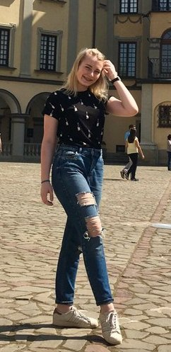
Команда проекта
Инициативная группа «От конкурса к конкурсу»
Задачи: организация конкурсов рисунков, фотоконкурсов, выставок, фестивалей
Чалова Карина и Юрина Карина
Шалина Полина и Миливанова Екатерина 10 класс

Slide 9
Реализация проекта «Помогай вместе с нами»

Slide 10
Экологические урок и в 7 - 9классах «Наше богатство»

Slide 11
Эко – игра «Мы против мусора!»

Slide 12
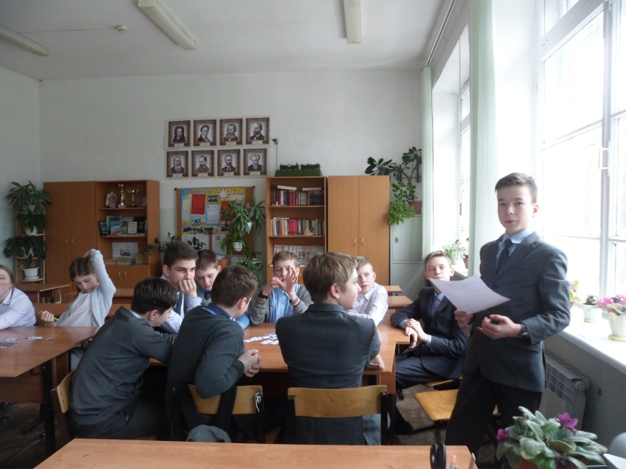
Экологический урок – игра «Как вода влияет на здоровье человека»

Slide 13
Экологические конкурс проектов

Slide 14
Фестиваль песни «Мы спасем нашу Землю»

Slide 15
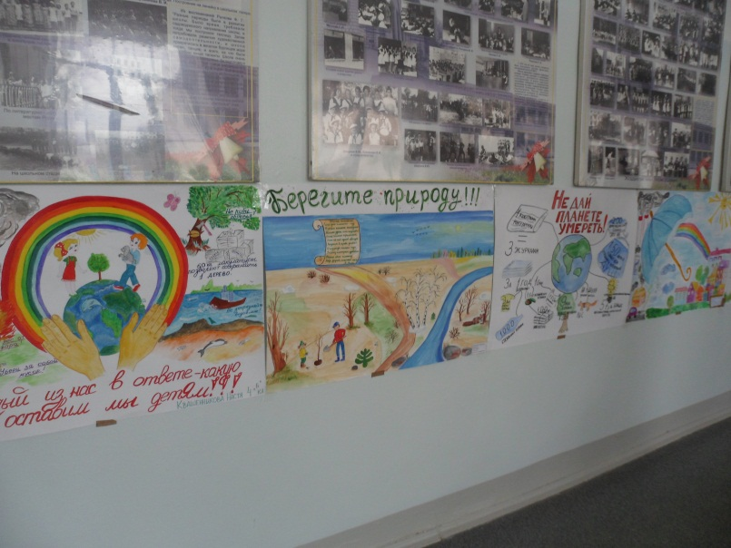
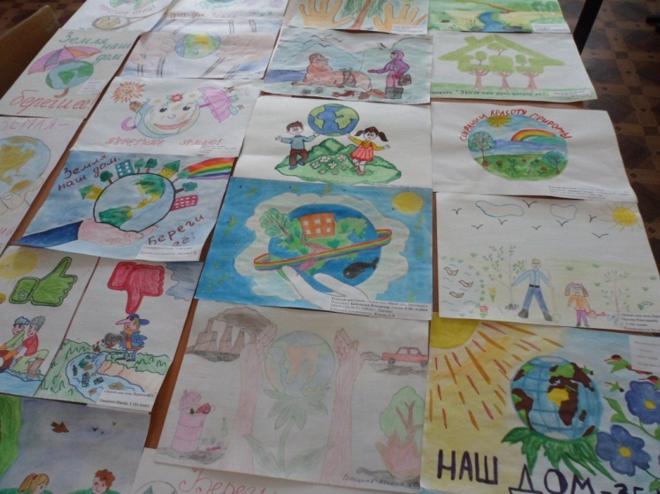
Конкурс рисунков и плакатов «Вода -это жизнь!»

Slide 16
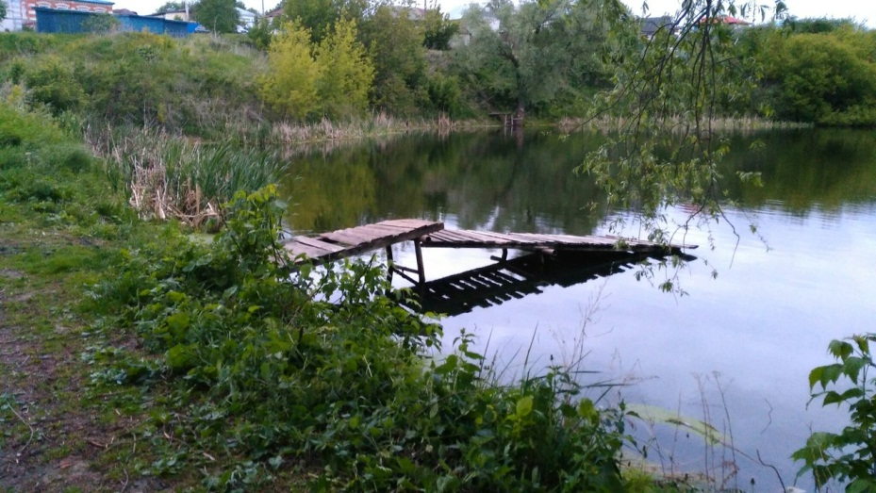
Зеленая акция «Мы за чистые водоемы!»

Slide 17
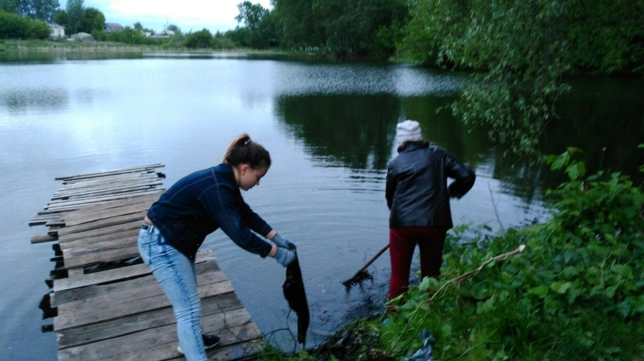
Зеленая акция «Мы за чистые водоемы!»

Slide 18
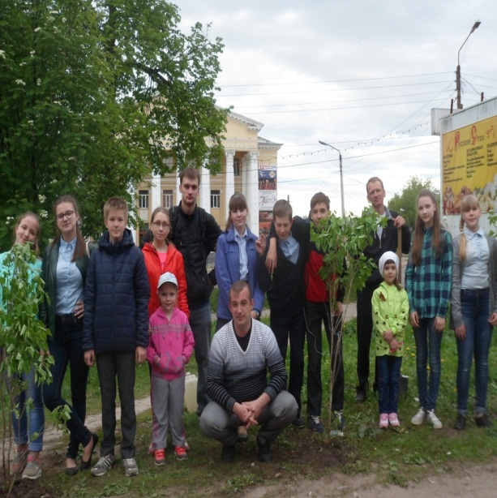
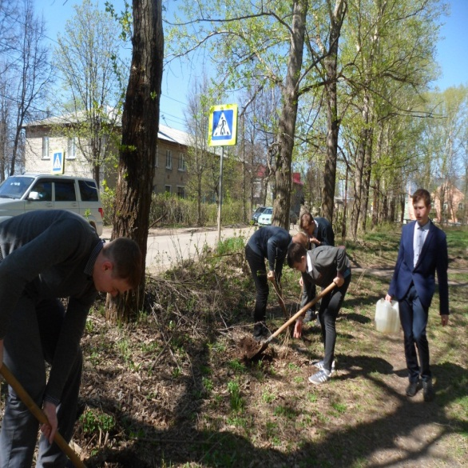
Акции «Сирень Победы» , «Одень город в зеленый наряд»

Slide 19
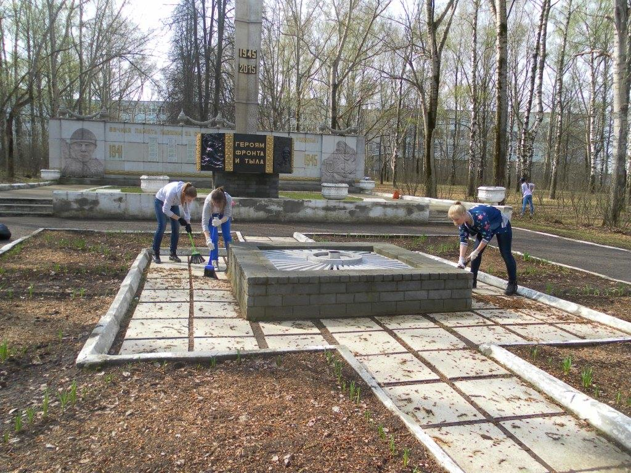
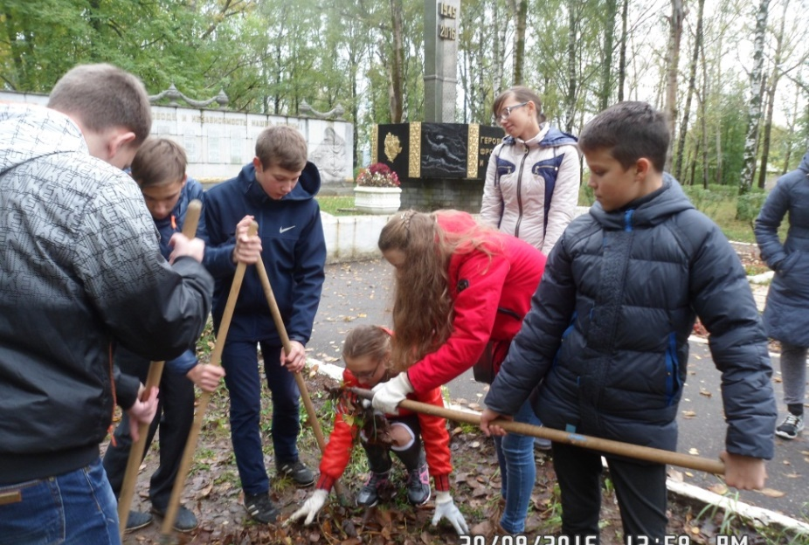
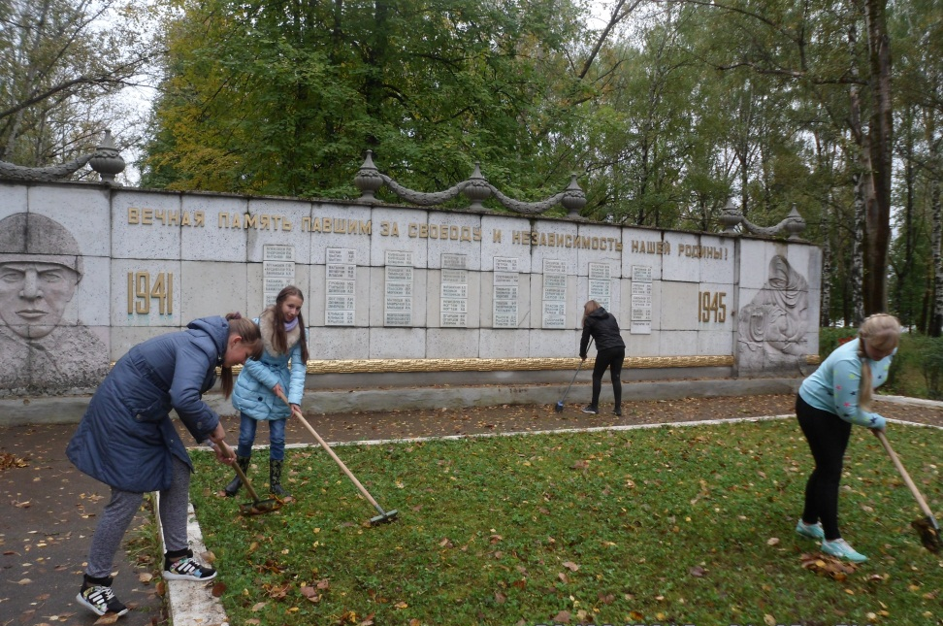
Операция «Зеленый парк»

Slide 20
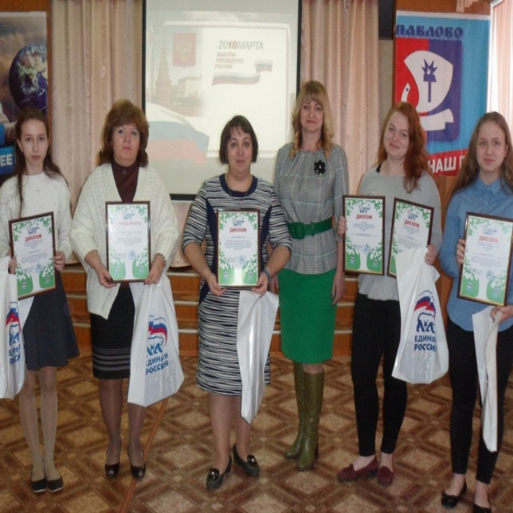
Всероссийская акция «Сделаем вместе!»
Победитель и участники Всероссийского конкурса «Сделаем вместе!»,
2017-2018 год

Slide 21
Областной конкурс «Помогай вместе с нами!»

Slide 22
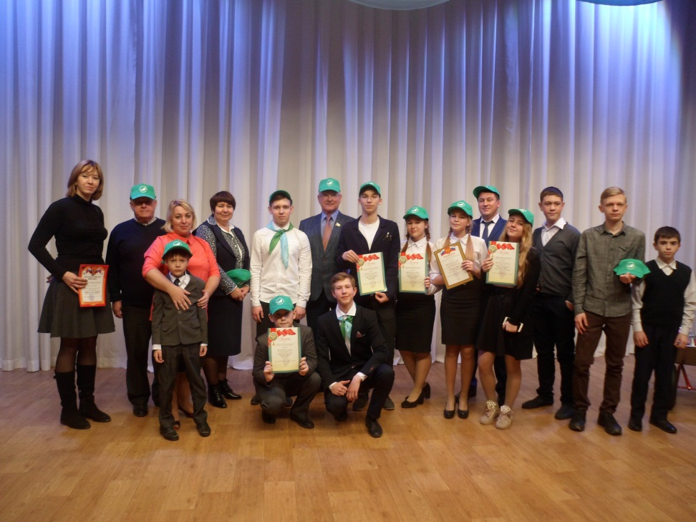
Районный конкурс экологических проектов «Нам не все равно!»

Slide 23
Давайте творить добро, защищать нашу планету!

Slide 24
МОЛОДЕЖЬ!
Впереди у нас много дел и всевозможных проектов, которые нужно реализовать.
Вставай и идем!
Займи свое место в будущем России!

